Slide 2
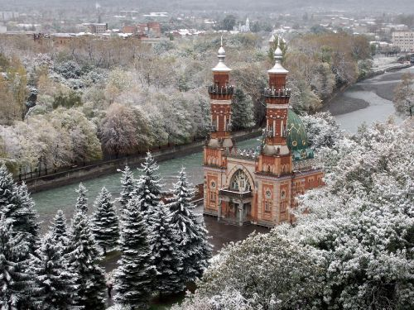

Slide 3
«Увеличение и уменьшение числа в 10,100,1000 раз»

Slide 5
При увеличении числа в 10, 100, 1 000, 10 000 раз
1) в частном получаем всегда единицу;
2) дописываем в частное столько нулей, сколько их в делителе;
3) в частном всегда получаем ноль

Slide 6
При уменьшении числа в 10, 100, 1 000, 10 000 раз
1) в частном получаем всегда единицу;
2) дописываем в частное столько нулей, сколько их в делителе
3) у делимого убираем столько нулей, сколько в делителе

Slide 7
Выбери правильный ответ, получившийся в выражении:
(50 100 — 100) : 100
1) 50
2) 500
3) 501

Slide 8
Чему мы научились на уроке: Я научился… Я понял, что… Было трудно… Было интересно… Хочу похвалить…
РЕФЛЕКСИЯ

Slide 9
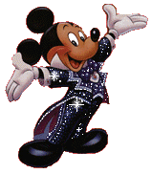
Спасибо за работу!

